Slide 1
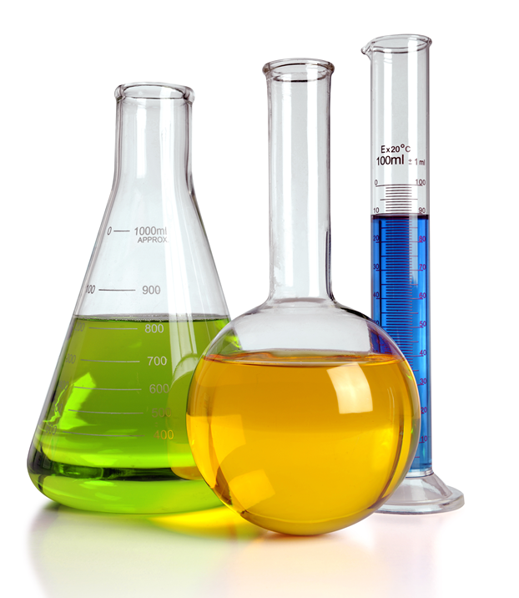
A.L. 1.0│Medição em Química

Slide 2
Medição e medida
Medição: conjunto de operações que têm por objetivo determinar o valor de uma grandeza.
≠
Medida: resultado da medição, que se exprime por um valor numérico, acompanhado pela respetiva unidade.

Slide 3
Erros sistemáticos e
erros aleatórios
Erros sistemáticos: aqueles cujas causas podem ser identificadas e, eventualmente, corrigidos.
Ex.: aparelhos mal calibrados.
Erros aleatórios ou acidentais: resultam de causas desconhecidas e imprevisíveis, não sendo quantificáveis.
Podem ser minimizados repetindo várias vezes uma medição e considerando como resultado a média dos valores obtidos nas diferentes leituras.

Slide 4


Exatidão e precisão
Exatidão: indica a proximidade entre os valores medidos e o valor real.
Precisão: traduz a concordância entre os vários valores medidos para uma dada grandeza.
Exato e preciso
Pouco exato mas preciso
Exato mas pouco preciso
Pouco exato e
pouco preciso

Slide 5
Incerteza absoluta
Dada pela incerteza do aparelho
- analógico: metade da menor divisão da escala
Ex.: medição de um comprimento com uma régua cuja menor divisão é o milímetro − 10,5 ± 0,5 mm
- digital: menor valor lido no aparelho
Ex.: medição de uma temperatura com um termómetro digital cujo menor valor medido é a décima de grau − 36,5 ± 0,1 °C
Dada pelo maior desvio em relação à média
Ex.: medida de um comprimento após três medições − 10 mm; 11 mm; 12 mm
O valor é 11 ± 1 mm

Slide 6
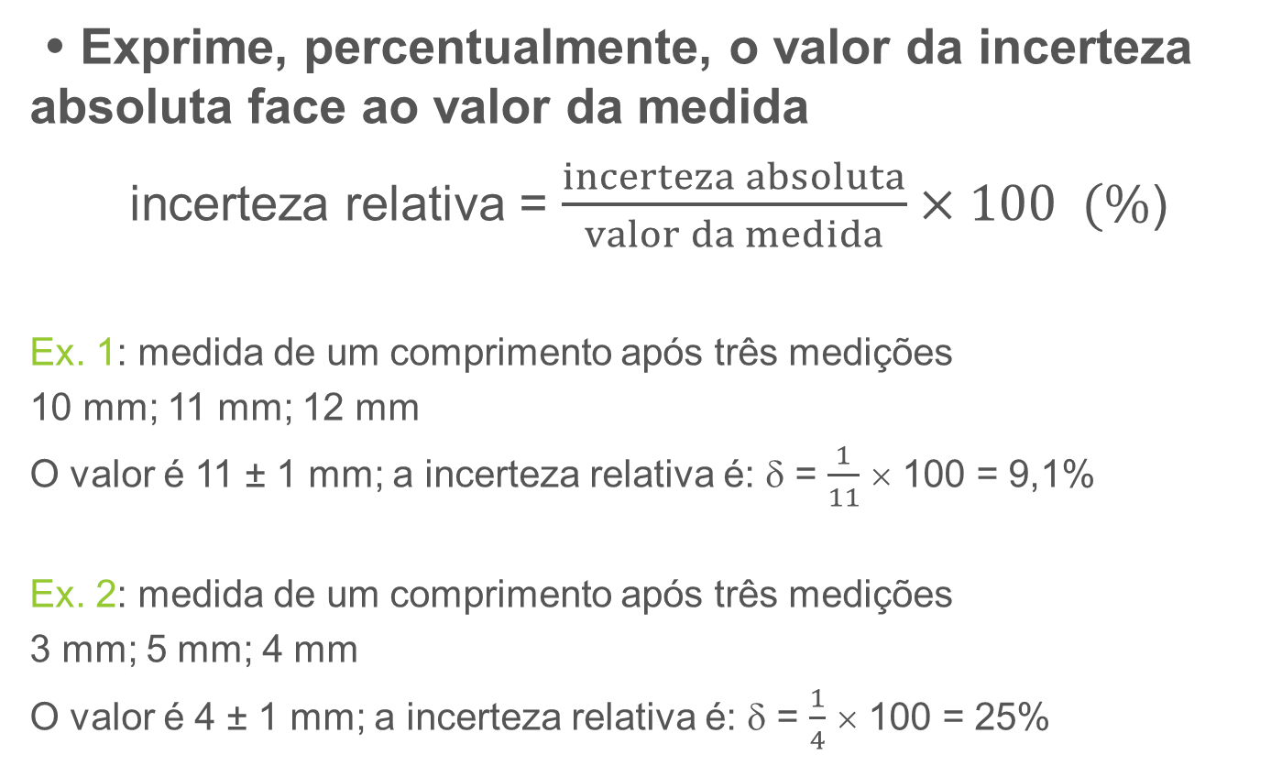
Incerteza relativa
• Exprime, percentualmente, o valor da incerteza absoluta face ao valor da medida
incerteza relativa = $\frac{incerteza absoluta}{valor da medida}×100 (\%$)
Ex. 1: medida de um comprimento após três medições
10 mm; 11 mm; 12 mm
O valor é 11 ± 1 mm; a incerteza relativa é: δ = $\frac{1}{11}$ × 100 = 9,1%
Ex. 2: medida de um comprimento após três medições
3 mm; 5 mm; 4 mm
O valor é 4 ± 1 mm; a incerteza relativa é: δ = $\frac{1}{4}$ × 100 = 25%

Slide 7
Nomes e símbolos para as unidades fundamentais do SI
Grandeza física | Nome da unidade no SI | Símbolo para a unidade no SI
Comprimento | metro | m
Massa | quilograma | kg
Tempo | segundo | s
Temperatura | kelvin | K

Slide 8
Alguns prefixos do SI
Para exprimir os múltiplos e submúltiplos das unidades SI devem utilizar-se os prefixos e notação científica:
k (quilo) = 10³
m (mili) = 10⁻³
n (nano) = 10⁻⁹
μ (micro) = 10⁻⁶
p (pico) = 10⁻¹²
etc.

Slide 9
Notação científica
A notação cientifica é conveniente para exprimir uma resposta numérica, possibilitando trabalhar de forma mais prática com números muito grandes, usando potências de base 10 para os manipular.
Para valores maiores do que a unidade
Deslocamos a vírgula para a esquerda até ao primeiro algarismo.
O número de casas deslocadas para a esquerda corresponderá ao expoente positivo da potência de 10
2000 = 2,000 × 10³
762500 = 7,62500 × 10⁵
Para valores menores do que a unidade
Deslocamos a vírgula para a direita até ao primeiro algarismo diferente de zero. O número de casas deslocadas para a direita corresponderá ao expoente negativo da potência de 10
0,0008 = 8 × 10⁻⁴
0,000000345 = 3,45 × 10⁻⁷

Slide 10
Exemplos
45,30 =
0,0595 =
0,0450 =
0,003055 =
1,0003436 =
0,0069000 =
162,32 × 10⁶ =
805 =
312 =
7924,5 =
0,42 =
0,036 =

Slide 11
Regras para arredondamento de números
Para efetuar um arredondamento de um número, poderemos considerar três situações distintas:
Se o algarismo a suprimir for inferior a 5, mantém-se o algarismo anterior.
Exemplo: 3,234 → 3,23
Se o algarismo a suprimir for superior a 5, acrescenta-se uma unidade ao algarismo anterior.
Exemplo: 4,38 → 4,4
Se o algarismo a suprimir for 5, o algarismo anterior mantém-se, se for par, e aumenta uma unidade, se for ímpar.
Exemplo: 9,45 → 9,4
9,35 → 9,4

Slide 12
Algarismos significativos
As medidas devem ser apresentadas com um número de algarismos que tenha significado. Dado o resultado de uma medição, os algarismos significativos são todos aqueles contados, da esquerda para a direita, a partir do primeiro algarismo diferente de zero.
A contagem dos algarismos significativos é feita a partir do primeiro algarismo diferente de zero, da esquerda para a direita.
As potências de base 10 não contam como algarismos significativos.

Slide 13
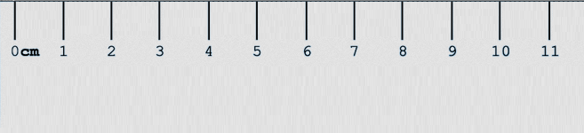
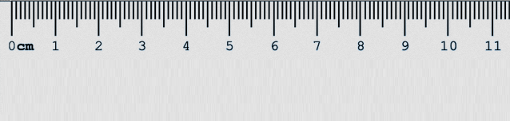
Algarismos significativos
Correto
Duvidoso
L = 9,6 cm
L = 9,65 cm
Corretos
Duvidoso

Slide 14
Medições e erros
Quanto mede a barra?
0
1
2
3
4
5
cm
Leituras corretas entre outras possíveis
4,938 cm 5,0 cm 4,94 cm 4,93 cm

Slide 15
Medições e erros
0
1
2
3
4
5
cm
4,9 cm 4,90 cm

Slide 16
Medições e erros
0
1
2
3
4
5
cm
5 cm 5,00 cm

Slide 17
Algarismos significativos
Algarismos significativos: são aqueles a que é possível atribuir um significado físico concreto.
4,94 cm
O algarismo obtido por estimativa também se considera significativo.

Slide 18
Algarismos significativos
Ao efetuar mudanças de unidades o número de algarismos significativos não se altera:
4,94 cm = 0,0494 m
Os zeros posicionados à esquerda do número não são contados como algarismos significativos.

Slide 19
Algarismos Significativos
Algarismos significativos
Ao efetuar mudanças de unidades o número de algarismos significativos não se altera:
494 m = 494 × 10³ mm
A mudança para uma unidade menor não pode aumentar o número de algarismos significativos ― uso de potências de 10.

Slide 20
EXERCÍCIO
Qual é o número de algarismos significativos das seguintes medições?
 | Núm. algarismos significativos
0,0056 g
10,2 °C
5,600 × 10⁻⁴ g
1,2300 g/cm³

Slide 21
EXERCÍCIO
Qual é o número de algarismos significativos das seguintes medições?
 | Núm. algarismos significativos
0,0056 g | 2
10,2 °C
5,600 × 10⁻⁴ g
1,2300 g/cm³

Slide 22
EXERCÍCIO
Qual é o número de algarismos significativos das seguintes medições?
 | Núm. algarismos significativos
0,0056 g | 2
10,2 °C | 3
5,600 × 10⁻⁴ g
1,2300 g/cm³

Slide 23
EXERCÍCIO
Qual é o número de algarismos significativos das seguintes medições?
 | Núm. algarismos significativos
0,0056 g | 2
10,2 °C | 3
5,600 × 10⁻⁴ g | 4
1,2300 g/cm³

Slide 24
EXERCÍCIO
Qual é o número de algarismos significativos das seguintes medições?
 | Núm. algarismos significativos
0,0056 g | 2
10,2 °C | 3
5,600 × 10⁻⁴ g | 4
1,2300 g/cm³ | 5

